Slide 1
Género y Desarrollo
Yolanda Polo Tejedor
yolandapolo@yahoo.es
@yolandapolot

Slide 2
Algunos conceptos iniciales
Feminismo
Deconstrucción
Feminización de la pobreza
Vídeo:
http://vimeo.com/21693884

Slide 3
Sí NO
Construcción social Realidad biológica
Se aprende Genético
Cambiante Inamovible
Propios de cada cultura Universales
→ Simone de Beauvoir: no nacemos mujeres, nos hacemos mujeres.

Slide 4
Cambia de generación en generación
Cambia de un texto regional a otro
Cambia a lo largo del tiempo
Cambia como resultado de las políticas
La teoría de género es ante todo una propuesta radicalmente política

Slide 5
Género en Desarrollo
Enfoque MED (mujer en desarrollo, a. 70)
Objetivos:
Integrar la participación económica de “la mujer” en el desarrollo, sin cuestionar la división social del trabajo y las desigualdades entre hombres y mujeres.
Satisfacer necesidades básicas.

Slide 6
Género en Desarrollo
Enfoque GED (género en desarrollo, a. 80)
Objetivos:
Obtener la igualdad para las mujeres en el proceso de desarrollo (sujetos activos) a partir del análisis del patriarcado y las desigualdades.
Satisfacer intereses estratégicos.

Slide 7
Relaciones de poder
Roles: productivo – reproductivo – social
Triples jornadas
Necesidades básicas, intereses estratégicos
Condición y posición
Empoderamiento → de suma positiva
Mainstreaming / Transversalidad

Slide 8
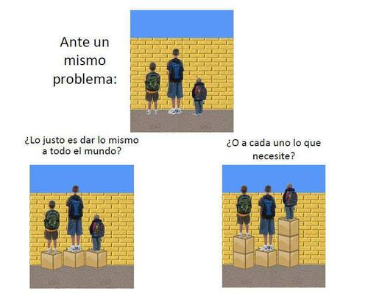
Igualdad vs. Equidad

Slide 9
Indicadores de género - ONU
IDG – Índice de Desarrollo de Género | IPG – Índice de Potenciación de Género
Esperanza de vida al nacer para M. y H. | Escaños ocupados por M. en parlamentos %
Tasa de alfabetización de mujeres y hombres | M. en puestos ejecutivos y administrativos %
Tasa bruta matriculación combinada de M y H | Mujeres en puestos profesionales y técnicos %
Salario per cápta de Mujeres y Hombres | Salario per cápita de mujeres.
www.hdr.undp.org

Slide 10
Proyectos de Desarrollo
Políticas específicas – las mujeres son las destinatarias del proyectos
Políticas neutrales – diferencian entre hombres y mujeres pero no cuestionan las estructuras del sistema
Políticas redistributivas - Cuestionan las estructuras discriminatorias y fomenta la igualdad de oportunidades entre hombres y mujers

Slide 11
A pesar de ello…
Feminización de la pobreza
70% de la población por debajo
de la línea de la pobreza son mujeres
Qué está sucediendo…

Slide 12
Despolitización del concepto Género
Desencuentro entre discurso político y práctica.
Utilización de conceptos de la teoría de género de forma autómata sin asumir cambios.
Desvirtuación del contenido de la teoría de género.

Slide 13
OJO, cuidado con…
Prejuicios:
Conceptualización uniforme de la mujer.
Familia nuclear como punto de partida para el análisis (concepto occidental).
Subordinación de la mujer universal (hombre=sujeto vs. mujer=objeto)
Desarrollo = movimiento unilineal de la tradición a la modernidad.
Mujeres de países en desarrollo, subordinadas y oprimidas.

Slide 14
Ante los prejuicios:
Diferencias intragenéricas: raza, etnia, edad, clase social, identidad sexual, etc.
Concepto polisémico de familia.
Protagonismo en determinadas áreas, estrategias de supervivencia, resistencia, renegociación, flexibilidad…
¿La modernidad supone, necesariamente, la equidad de género?
¿Cuál es el grado de opresión, subordinación de las “otras mujeres”?
--------
Masculinidades
Teoría Queer

Slide 15
¿No te ha pasado que…?
https://youtu.be/WVRKdakH6fw

Slide 16
Propuesta:
Ruptura con:
ANDROCENTRISMO
ETNOCENTRISMO
PATERNALISMO
MUJERES COMO SUJETOS ACTIVOS.
→ Responsabilidad de hombres y mujeres
→ Urgencia de políticas públicas que combatan firmemente las desigualdades de género

Slide 17
Mujer/es = Categoría Política
¿Qué entendemos por política?
Generadoras de estrategias.
Persistencia y flexibilidad.
Supervivencia, resistencia, autoafirmación
Renegociación constante.
Estrategias feministas / femeninas.

Slide 18
“Varón mujer algo difícil de entender.
Ahora es hora que nos dejen de joder
queriendo imponer una forma de ser
al varón a la mujer
que salga el ser que cada uno quiere ser”.

Slide 19
¡Muchas gracias!
yolandapolo@yahoo.es
@yolandapolot

